Slide 1
第2章 基本放大电路
§2.1 放大的概念与放大电路的性能指标
§2.2 共射放大电路的组成及工作原理
§2.3 共射放大电路的分析
§2.4 静态工作点的稳定
§2.5 基本放大电路的三种接法

Slide 2
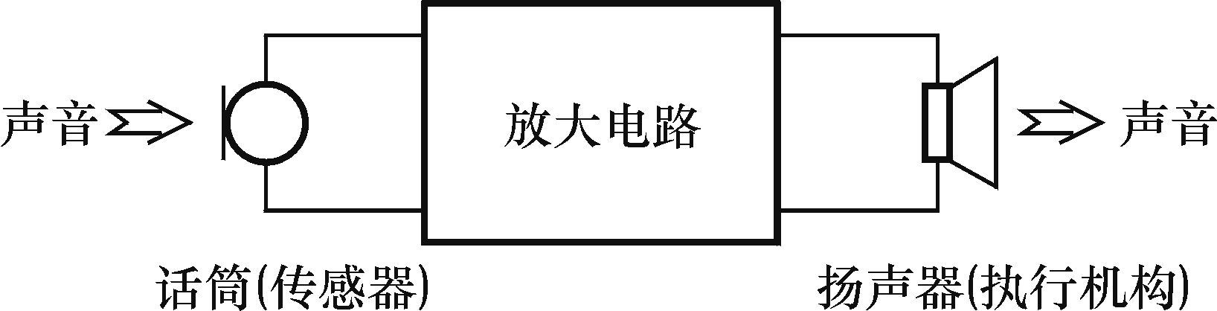
2.1.1 放大的概念
V_{CC}
至少一路直流电源供电
放大的对象：变化量
放大的本质：功率放大、能量控制（有源器件）
基 本 要 求： 输出不失真

Slide 3
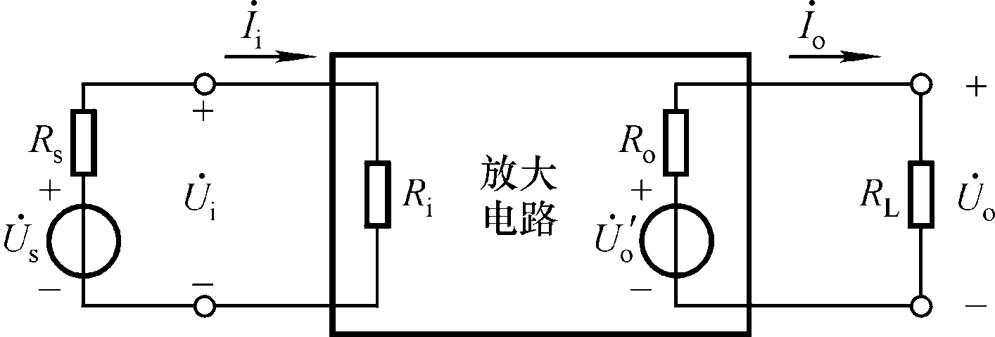
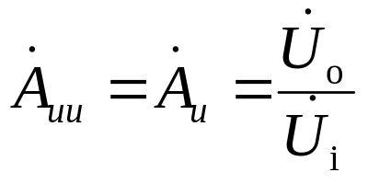
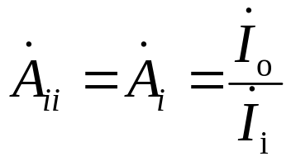
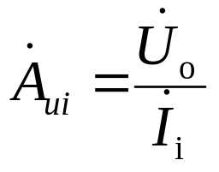
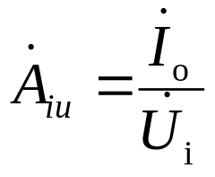
2.1.2 放大电路的主要性能指标
输入电流
输出电流
信号源内阻
输出电压
信号源
输入电压
(1). 放大倍数：输出量与输入量之比

Slide 4
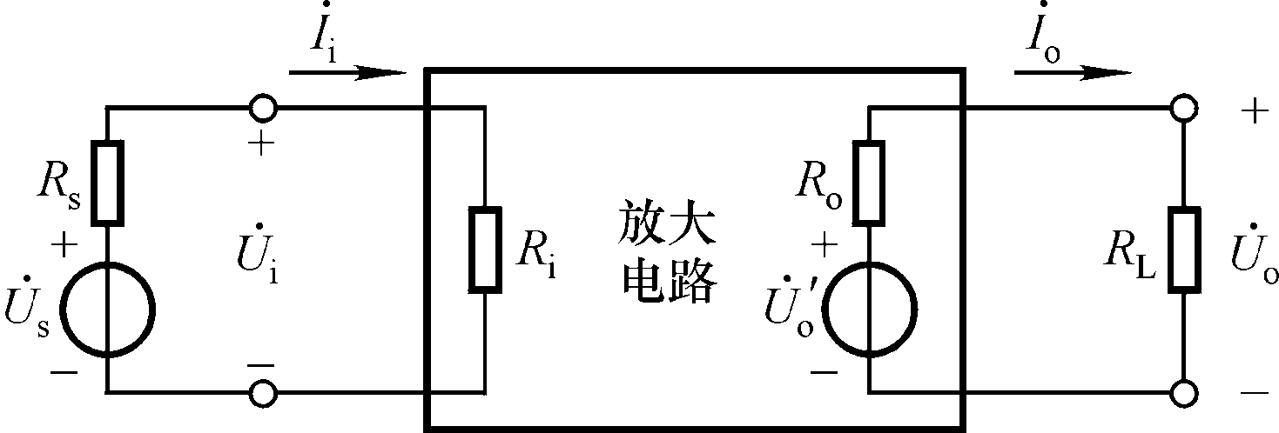
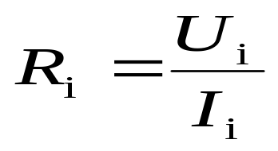
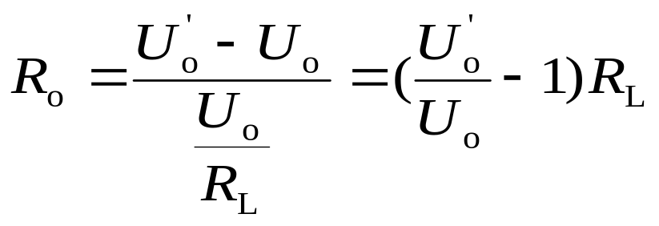
(2) 输入电阻和输出电阻
2.1.2 放大电路的主要性能指标
从输入端看进去的等效电阻
将输出等效成有内阻的电压（电流）源，内阻就是输出电阻。
Notes:
重点阐述一下输入电阻、输出电阻的物理意义：

Slide 5
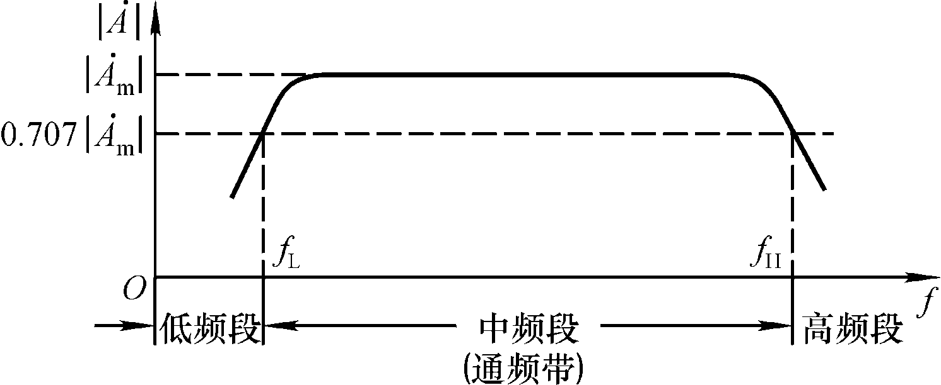

(3). 通频带BW（-3dB）
2.1.2 放大电路的主要性能指标
由于电容、电感及PN结的电容效应，放大电路在信号频率较低和较高时电压放大倍数数值下降，并产生相移。
下限频率
上限频率

Slide 6
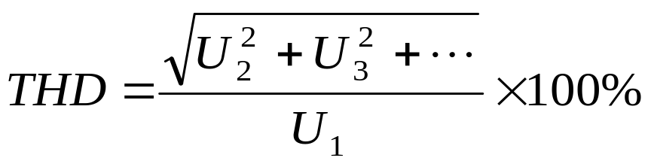


2.1.2 放大电路的主要性能指标
(4) 非线性失真系数（总谐波含量）
U₁为基波分量有效值，U₂、U₃…为各次谐波分量的有效值
(5) 最大不失真输出幅度
放大电路的输出信号非线性失真系数不超过额定值时的输出信号最大值。
(6) 最大输出功率P_{om}和效率η：功率放大电路的参数

